Slide 1
КАРТА ПРОЦЕССОВ ЦЕПОЧКА СОЗДАНИЯ ЦЕННОСТИ КОНФИГУРАЦИЯ СОЗДАНИЯ ЦЕННОСТИ

Slide 2
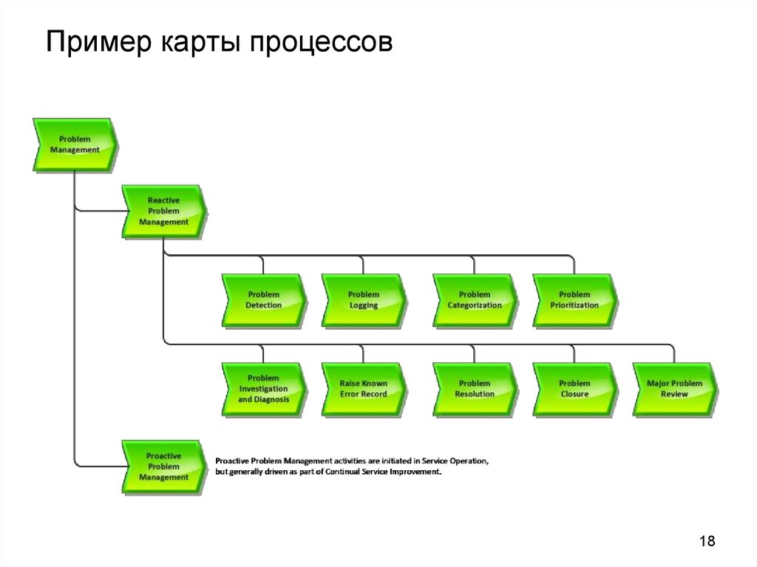
КАРТА ПРОЦЕССОВ

Slide 3
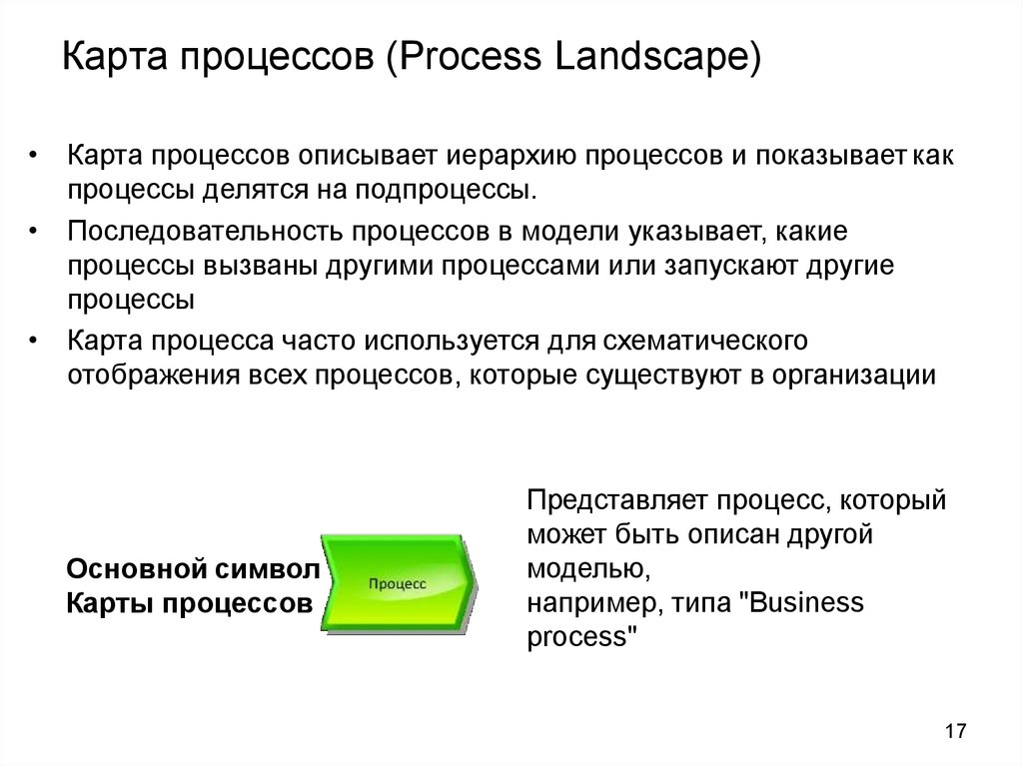

Slide 4
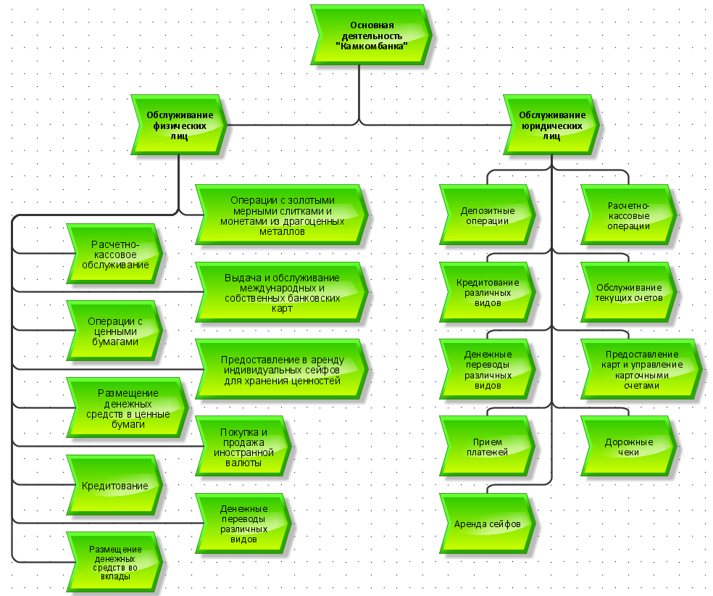
Пример карты процессов

Slide 5
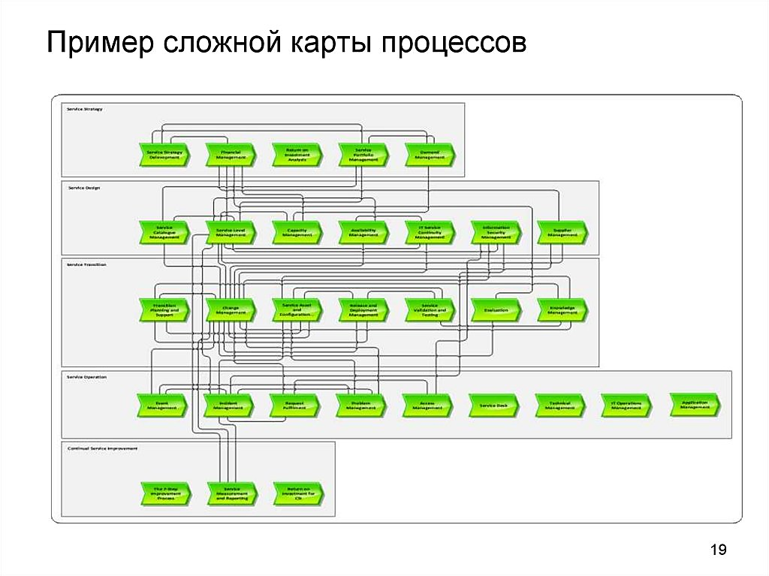
Пример сложной карты процессов

Slide 6
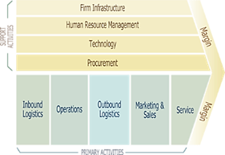
Цепочка создания ценности Майкла Портера

Slide 11
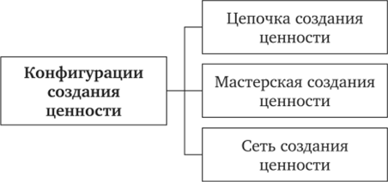
Конфигурации создания ценности

Slide 13
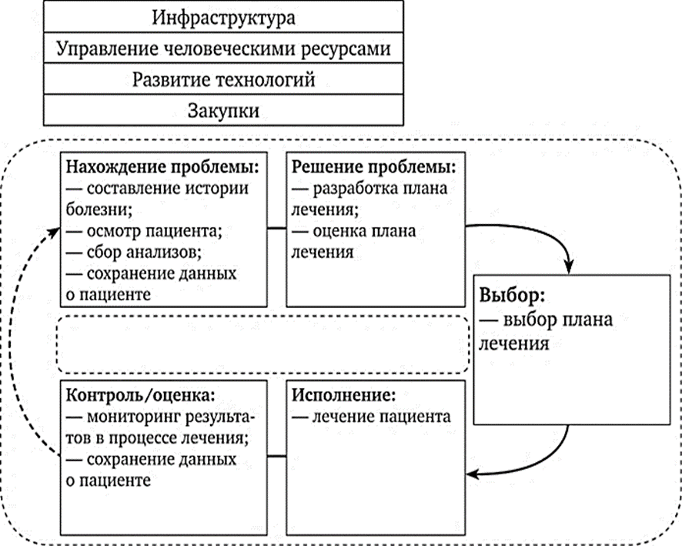
Пример мастерской создания ценности на примере оказания услуг врачом общей практики

Slide 14
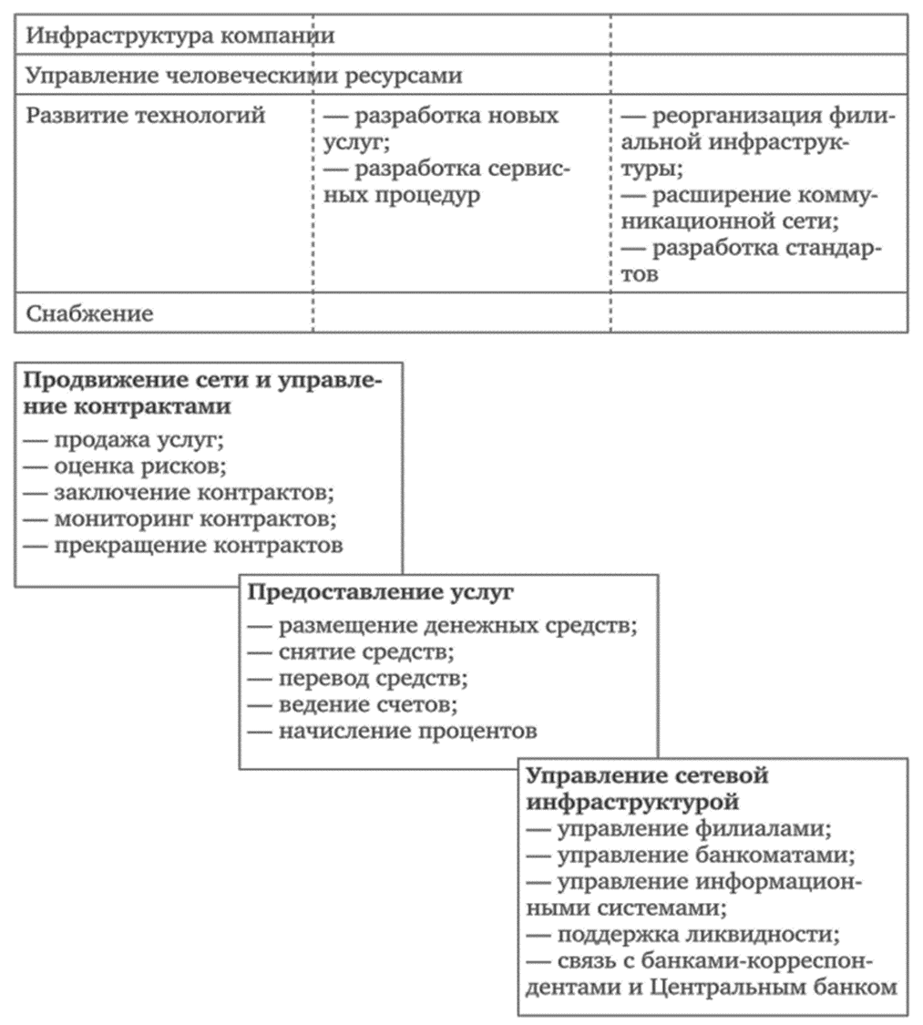
Пример сети создания ценности на примере розничного банка

Slide 17
Задание
Классная работа
Используя описание деятельности ООО «Доставка» и таблицу функций разработать карту процессов для ООО «Доставка», разбив все процессы на основные и вспомогательные.
Разработать цепочку создания ценности Майкла Портера для ООО «Доставка».
Домашняя работа
Для выбранного вида деятельности разработать конфигурацию создания ценности (мастерскую или сеть).

